Slide 1
C++ Study
스터디 계획안 + Basic

Slide 2
Purpose
C++ 언어 기본 입출력, Class 등 C++에 관련된 기본 지식들을 공부하기 위한 스터디
객체 지향 개념인 클래스, 인스턴스, 객체, 상속, 다형성, 캡슐화 등을 이해하여 문제해결능력 배양.

Slide 3
Members
송승호 (2019203037) /광운대학교 소프트웨어학부
손창민 (2019203045) /광운대학교 소프트웨어학부
성명근 (2019203055) /광운대학교 소프트웨어학부
정지민 (2019203036) /광운대학교 소프트웨어학부
방다연 (2019203068) /광운대학교 소프트웨어학부
나부겸 (2019203082) /광운대학교 소프트웨어학부
박민형 (2019203066) /광운대학교 소프트웨어학부
박소현 (2019203085) /광운대학교 소프트웨어학부
최세린 (2018203043) /광운대학교 소프트웨어학부
이지우(2019203018) /광운대학교 소프트웨어학부

Slide 4
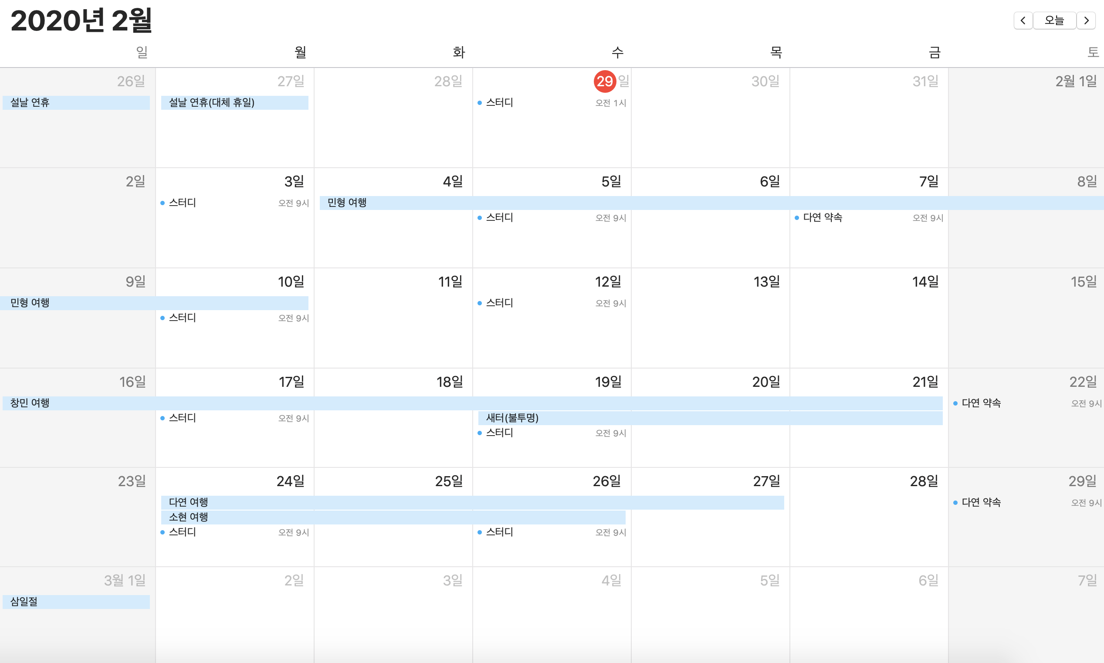
스터디 일정

Slide 5
스터디 일정
총 9회 예상. ( 캘린더 참조)
변동 가능성 있으나, 가급적 정해진 날짜에 하는 것을 원칙으로 함.
월요일 20시 ~ 22시
수요일 12시 ~ 14시

Slide 6
진행 방식
(1주차때 의견 나눠볼 예정입니다. 다음은 지극히 송승호 개인적인 생각입니다.)
1주차 때 각 스터디 회차 별 발표자 선정.
발표자는 정해진 주제에 따라 진도 및 과제 선정.
지난 주차 과제 코드리뷰 -> 이번 주 주제 발표 및 예제와 과제 제시 -> 피드백 및 실습
발표자의 역할 :
발표자료 (소현이가 준 강의pdf교안이라든지, 자신이 직접 만든 ppt라든지 상관x) 준비
스터디 리드
예제들 및 과제같은것들 사이트에서 준비해오던가 책에서 배껴오던가 만들던가 … 제시
각 스터디가 끝나면 승호가 총대메고 그 날 스터디 내용 기록하던가, 아니면 돌아가면서 하던가
기록하는 이유는 나중에 Portpolio에 이런 스터디를 했다는걸 남기기 위해서에요..내가 하고싶어서 하는거니까 하기 싫어하는 사람있으면 내가할꺼임

Slide 7
진행 방식
각 스터디원은 스터디가 끝난 후, 다음 스터디 날까지 과제 수행 및 다음 스터디에서 공부할 주제 공부해오기.
공부하기 좋은 사이트 LIST 1. 두들낙서 C/C++ Youtube : https://www.youtube.com/watch?v=nYh7pEX9lAE&list=PLlJhQXcLQBJqywc5dweQ75GBRubzPxhAk&index=54 2. 김성엽의 C++ 이야기 : https://blog.naver.com/tipsware/221028559903?proxyReferer=https%3A%2F%2Fblog.naver.com%2FPostList.nhn%3FblogId%3Dtipsware%26from%3DpostList%26categoryNo%3D87 3. 씹어먹는 C++ : https://modoocode.com/135 4. SOEN : http://www.soen.kr/

Slide 8
스터디 규칙
지각 / 결석 시 : 10분까지 1000원 /10분당 1000원추가 ex ) 11분 지각 : 2000원 무단결석 : 15000원

Slide 9
Curriculum
주차 | 스터디 내용
1주차 | c++과 c의 차이 / 객체지향과 절차지향 / Basic Input&Output
2주차 | 변수 자료형 / Namespace / c++ style 문법(범위기반 for문, Overloading, …) / Class(1)
3주차 | 실습 예제(1) / Static / Const / 연산자 오버로딩
4주차

Slide 10
발표자 선정
1주차 : 송승호
2주차 : 송승호, 성명근, 박소현
3주차 : 송승호, 나부겸, 방다연
4주차 : 송승호, 박민형, 정지민
5주차 : 송승호, 손창민, 이지우

Slide 11
C++ Study
1st week.

Slide 12
C vs C++
C : 말을 하는 방법 / C++ : 말을 조리있게 활용하는 방법
C++ : 절차 지향 프로그래밍(C언어)을 극복하고자 하는 객체지향 프로그래밍 언어
C언어가 코드의 순서같은 절차를 우선시하는 언어였다면, C++은 한발짝 더 나아가, 마치 기계부품처럼 독립성을 갖는 객체들로 구성되고, 그 객체들을 조립하여 프로그램을 완성한다는 개념.

Slide 13
절차지향 vs 객체지향
절차지향
객체지향
엔진장치에는 뭐가 쓰이고 몇개의 볼트가 들어가고 어떤 제품이 필요해. 또 동력을 구성하는 재질은 티타늄이 좋을까 카본이 좋을까 음 날개는 한개면 족하지 않을까 아냐 그래도 두개는 있어야 비행기지 아 쓸꺼없어 좌석수는 몇개로 배치하지 최대하중은 몇돈까지로 설정해놓을까
.
.
.
수백가지를 절차에 맞게 설계한다.
엔진장치
최대하중
수백가지
동력
날개
좌석
편의
…

Slide 14
C vs C++
https://blog.naver.com/tipsware/221029211791

Slide 15
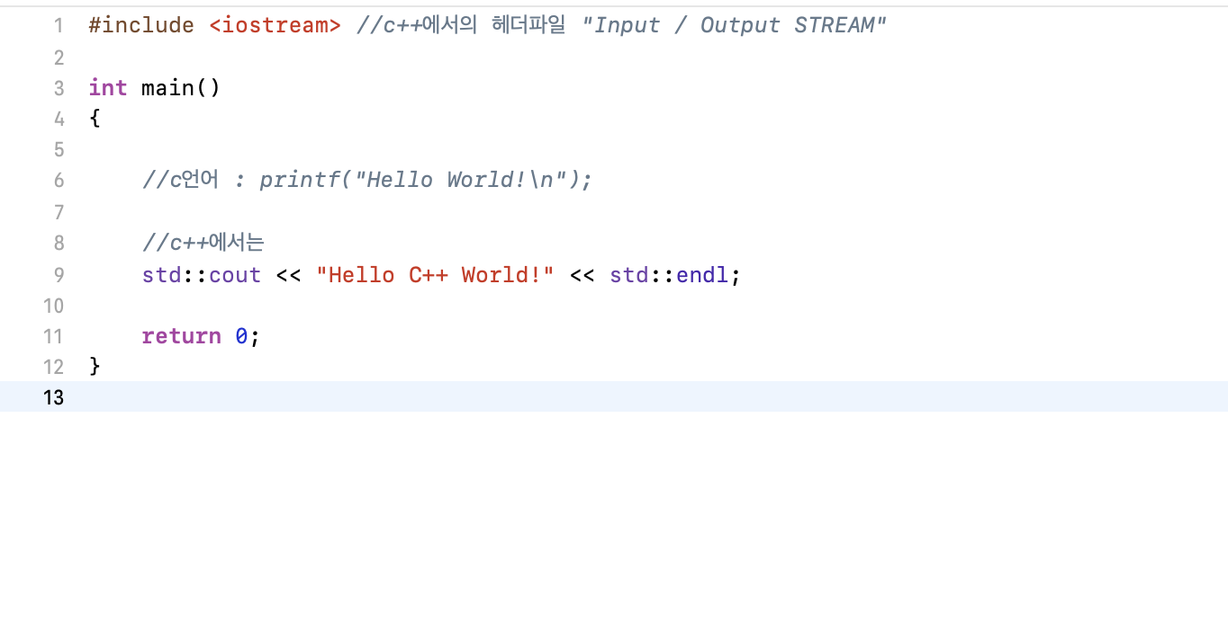
C++ Style I/O
소스파일 확장자명을
.cpp로 해야한다!!

Slide 16
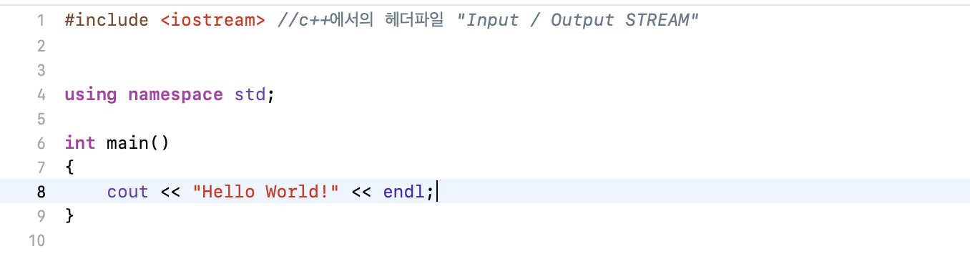
C++ Style I/O
Namespace == C에서의 typedef과 비슷한 기능을 하는 것으로만 대충 알고 가자!
* endl == C에서의 \n (“END Line이지 않을까 추측해요”)

Slide 17
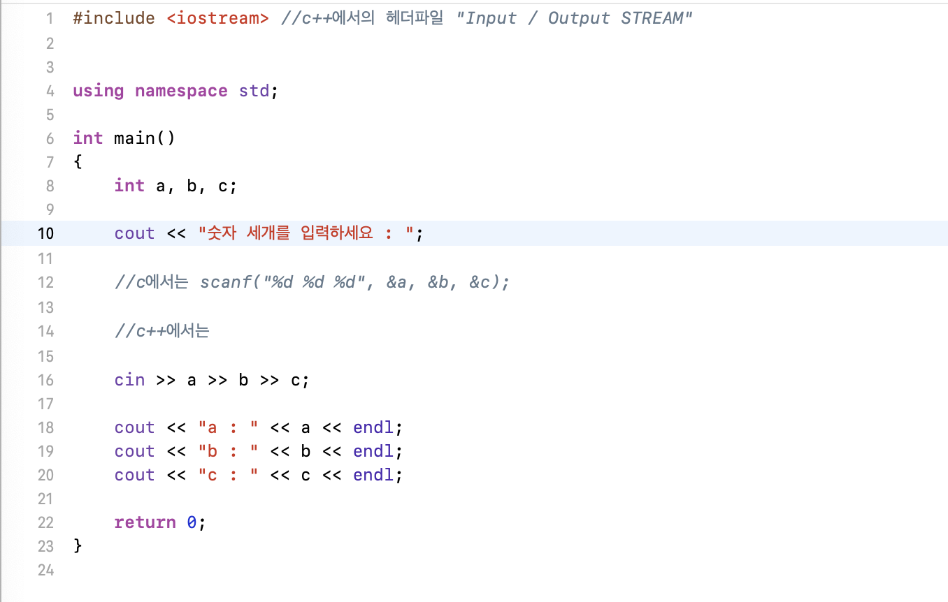
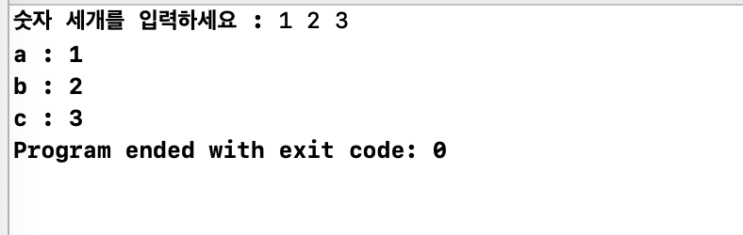
C++ Style I/O
<실행 결과 예시>

Slide 18
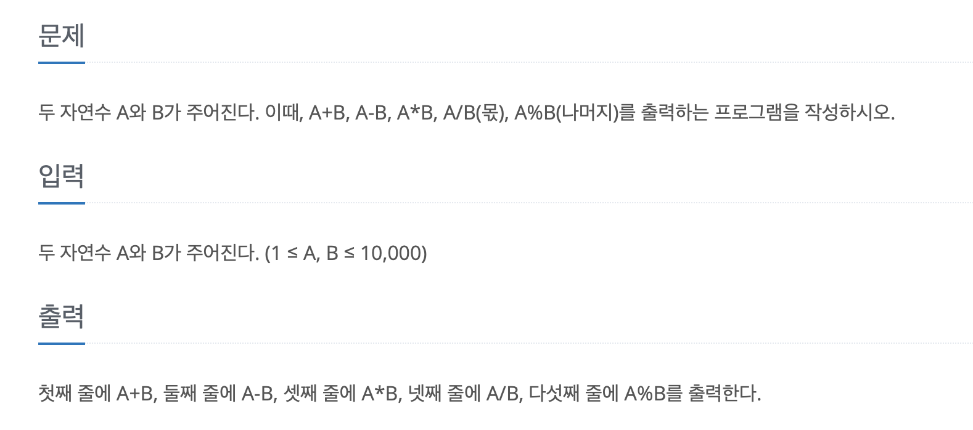
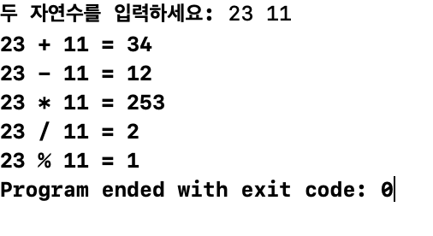
Exercise.
<실행 결과 예시>

Slide 19
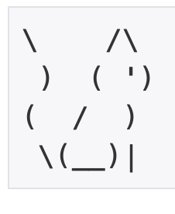
Homework.

Slide 20
Fin.

